Slide 1

Projeto Integrado de Introdução à IA
Uma breve perspectiva sobre a disciplina BIA1101
Thiago Medeiros Carvalho
Pontifícia Universidade Católica do Rio de Janeiro

Slide 2

Introdução ao Curso
Objetivo
Público-Alvo
Capacitar o aluno a desenvolver projetos envolvendo Inteligência Artificial com foco nos impactos sociais.
Alunos com o interesse em desenvolvimento de ideias, sem pré-requisito em programação ou conhecimento profundo em IA.

Slide 3
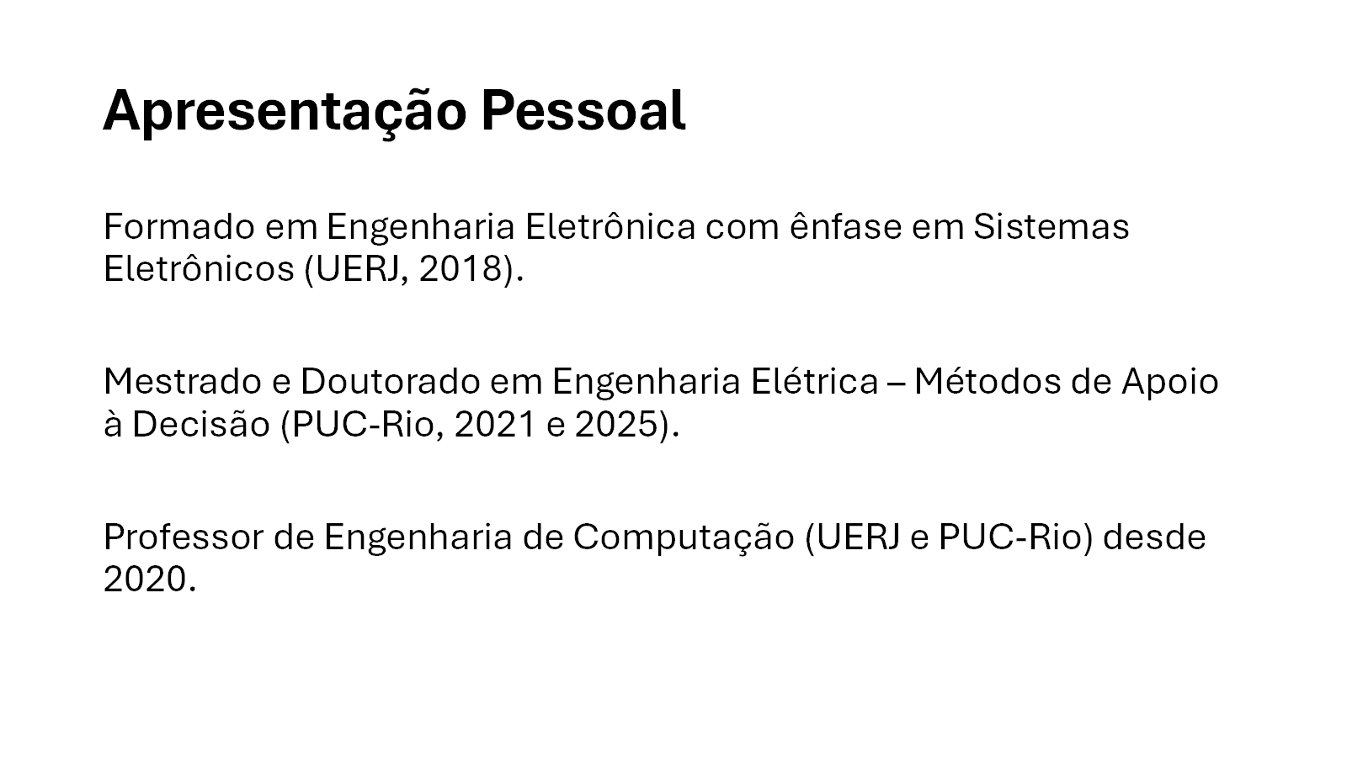
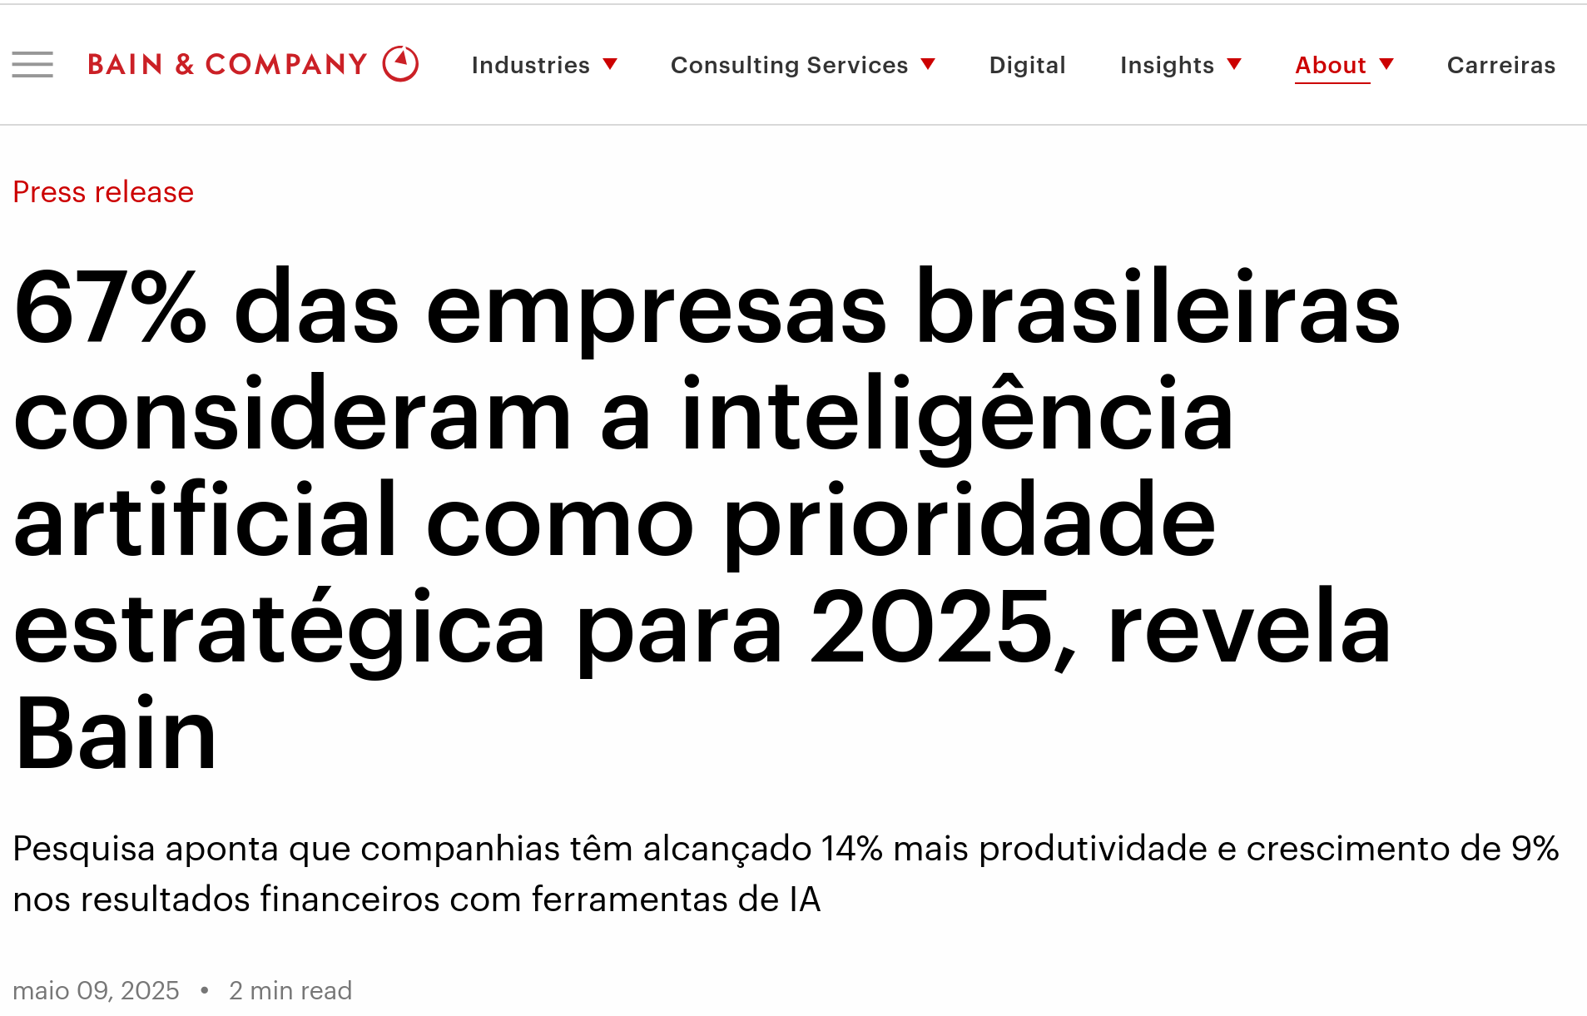


Introdução ao Curso
Relevância
Desenvolver projetos de automação usando Inteligência Artificial é uma habilidade muito valorizada

Slide 4
Apresentação Pessoal
Trabalho com a área de computação (especialmente Deep Learning) desde 2019.
Também já trabalhei em projetos de robótica agrícola, detecção de fraudes e, mais recentemente, em desenvolvimento de chatbots.

Slide 5
A Jornada do Aluno
1
2
3
Fundamentos
Ferramentas
Mão na Massa
Iniciamos com os conceitos de IA, LLMs e Agentes.
Apresentação de ferramentas no-code e integrações usando LLMs
Desenvolvimento de um projeto com impacto social

Slide 6


A Jornada do Aluno
Avaliação
Sprints
Para assimilar os fundamentos, serão utilizadas atividades de quizzes, trabalhos práticos e resolução de problemas reais.
Acompanhamento dos projetos por meio de rubricas e apresentações.

Slide 7
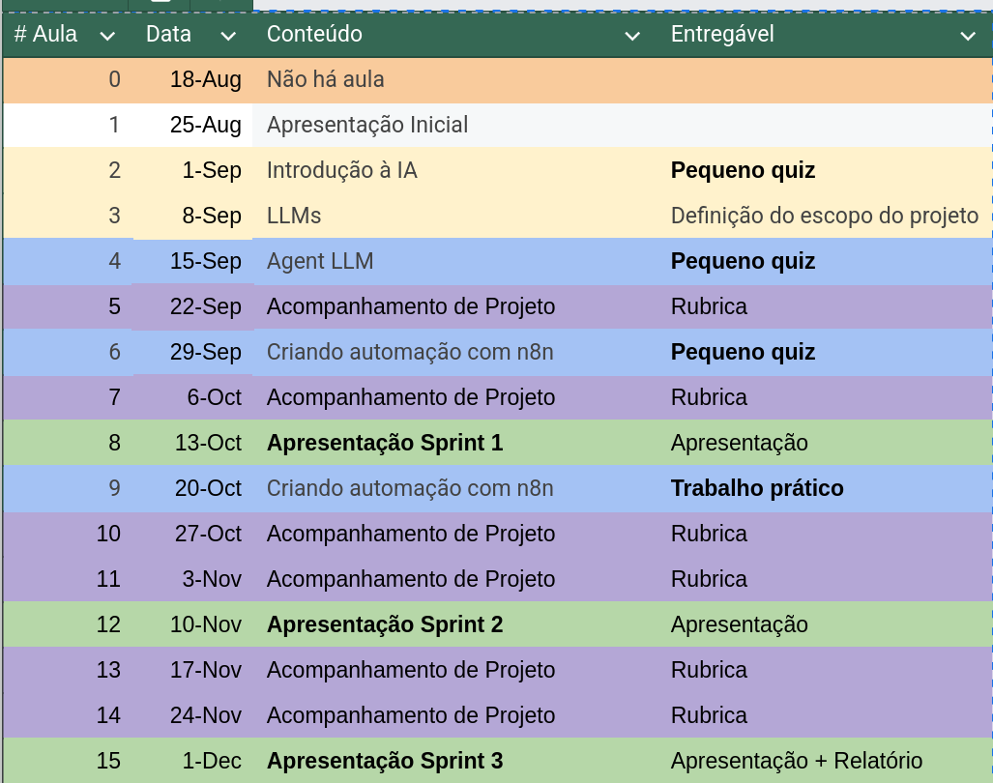
A Jornada do Aluno

Slide 8
A Jornada do Aluno
O plano de aulas (sujeito à mudanças) está disponível no EaD.
Você pode acessar neste link.

Slide 9
A Jornada do Aluno
A disciplina será dividida em dois momentos principais.
Apresentação de conteúdos teóricos
Um breve histórico sobre IA, como funcionam os LLMs, LLM como agente, ferramentas no-code (n8n).
Desenvolvimento do Projeto
Apoio em sala de aula para o andamento do projeto.

Slide 10
Integração com Disciplinas
BIA 1002
BIA 1001
IA e Sociedade
BIA 1101
Gestão de Projetos
As discussões sobre ética, viés e privacidade serão aplicadas diretamente na concepção do projeto
A metodologia de Sprints e a gestão de entregas serão aplicadas na prática
Projeto Integrado de Introdução à IA

Slide 11


Fundamentos Pedagógicos
PBL
Competências
O aluno irá aprender na prática, usando como problema gerador temas que os alunos tenham um grau de conhecimento.
Foco no pensamento crítico e na resolução de problemas com base no conteúdo aprendido.

Slide 12
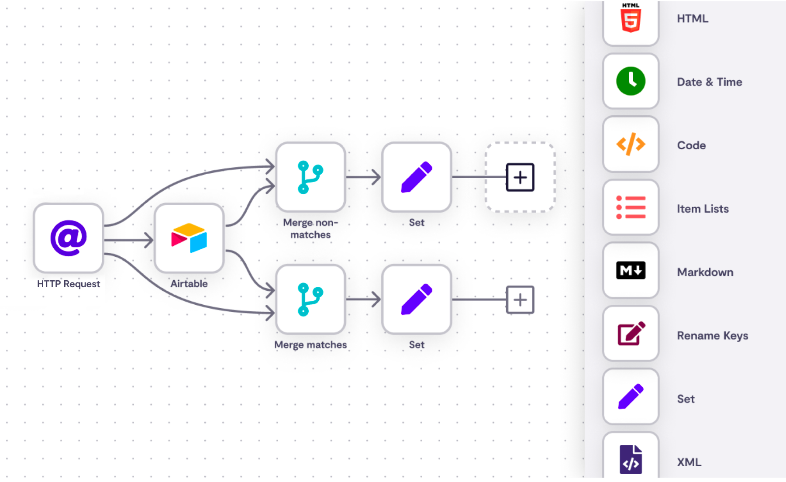

Fundamentos Pedagógicos
Sem barreira tecnológica
Apresentação de ferramentas low-code e no-code, de modo a habilitar o aluno no desenvolvimento da solução.

Slide 13



Gestão e Colaboração
Metodologias ágeis
Colaboração
Compartilhamento
O aluno vai poder vivenciar, na prática, o uso de ferramentas para gerenciamento de projeto
Incentivo no trabalho em equipe, fomentando também o amadurecimento de soft skills
Uso de ferramentas de trabalho em equipe, como GitHub

Slide 14



O que é esperado no final do curso
Habilidades práticas
Primeiro Portfólio
Preparo para o Mercado
O aluno irá sair da disciplina com a confiança de que sabe construir soluções
Elaboração de um projeto que seja possível apresentar ao mercado de trabalho
Desenvolvimento de competências que as empresas mais procuram

Slide 15
Obrigado!

